Slide 1
Luces y sombras en la investigación en la Universidad de Costa Rica
José María Gutiérrez
Instituto Clodomiro Picado
Facultad de Microbiología
Universidad de Costa Rica

Slide 2
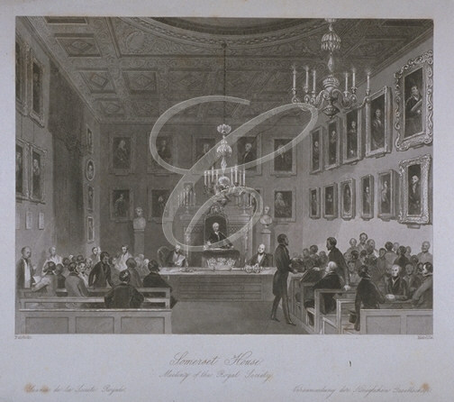
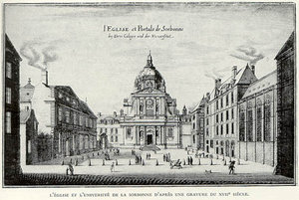
¿Fueron siempre las universidades centros de investigación?
Universitas Magistrorum et Scholarium
Royal Society

Slide 3
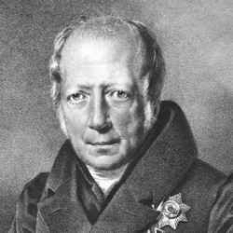
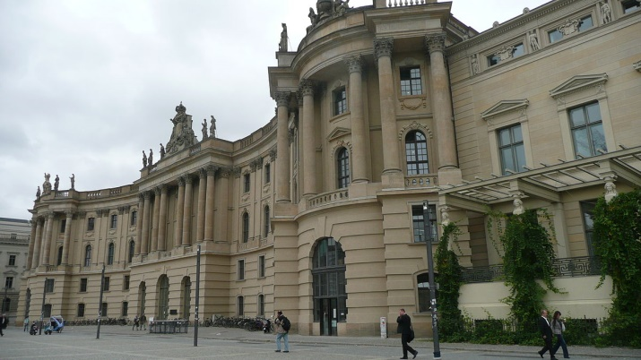
La reforma humboldtiana de la universidad (siglo XIX)
Hacia una educación universitaria holística, que combina docencia con investigación y que brinde una amplia base cultural
Wilhelm von Humboldt

Slide 4
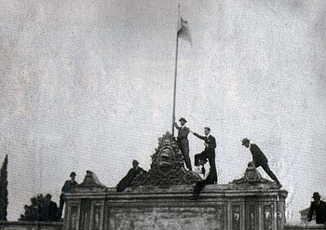
La Reforma de Córdoba (1918)
Autonomía universitaria
Cogobierno
Extensión universitaria
Concursos de oposición
Gratuidad de la enseñanza

Slide 5
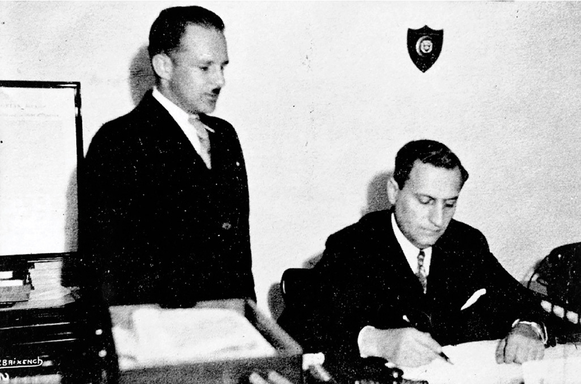
Creación de la Universidad de Costa Rica (1940)
Luis Demetrio Tinoco y Rafael Ángel Calderón
Primeras décadas: Énfasis en la docencia

Slide 6
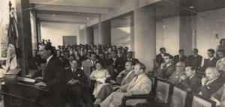
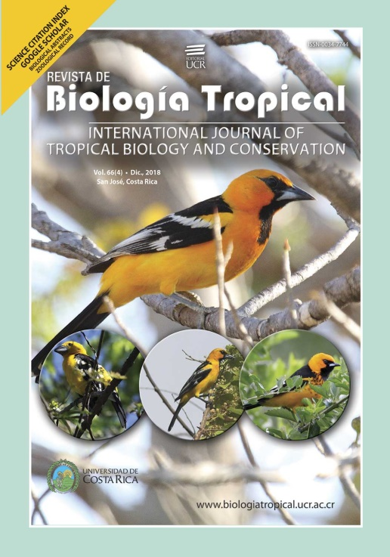
La investigación en la UCR
1953
La Reforma Universitaria
Formación de personal académico
Profesores y profesoras de tiempo completo

Slide 7
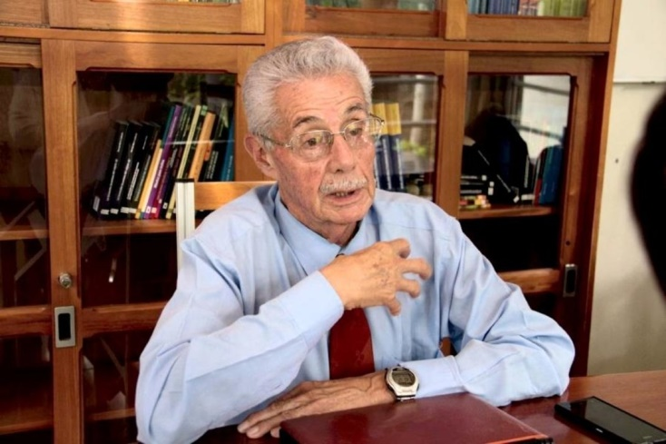
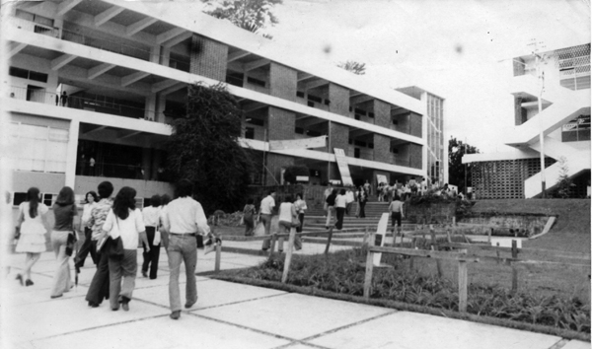
Tercer Congreso Universitario (1971-1972)
Dr Daniel Camacho
Secretario del Tercer Congreso Universitario
Desarrollo de la investigación como componente sustantivo y en todas las áreas del conocimiento

Slide 8
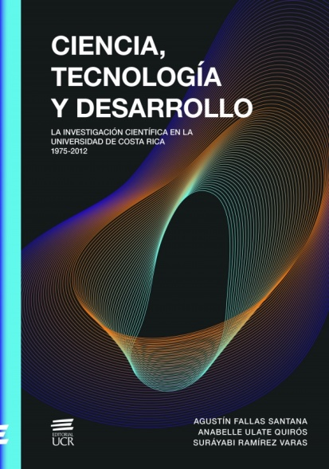
Incremento en el número de proyectos de investigación inscritos en la Vicerrectoría de Investigación
(1975-2012)
8634 proyectos de investigación
Fallas, A., Ulate, A., Ramírez, S. (2018) Ciencia,
Tecnología y Desarrollo

Slide 9
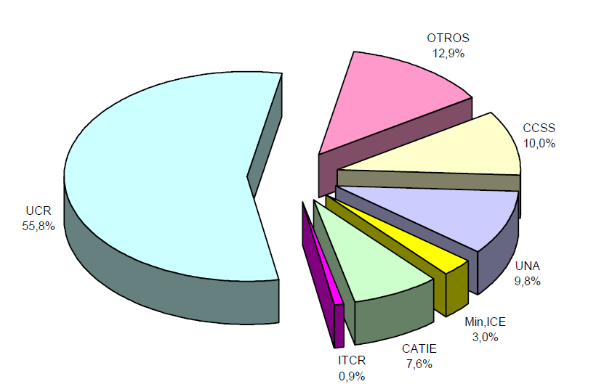
La UCR es el principal foco de ciencia y tecnología del país
Lomonte, B. y Ainsworth, S. (2000) Academia Nacional de Ciencias Costa Rica

Slide 10
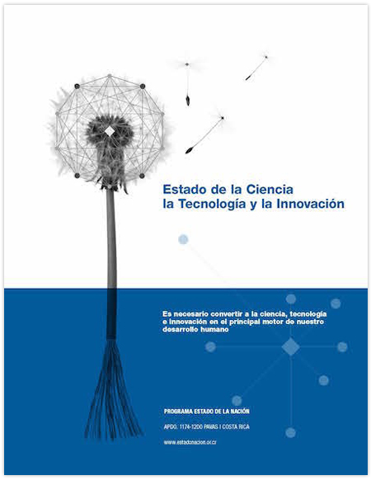
El contexto nacional de la investigación

Slide 11
Principales conclusiones
Se invierte poco (en 2012: 0,57% del PIB).
Sector privado invierte de manera limitada.
Contingente humano escaso, sin redundancia, con brechas de género y endogamia académica.
Producción académica modesta, con tendencia a la disminución en citaciones por artículo publicado.
Excesiva priorización hacia investigación aplicada y desarrollo tecnológico.
Desconexión entre generación de conocimiento y sectores de la sociedad que requieren el conocimiento.

Slide 12
El desarrollo de la investigación en la UCR muestra una gran heterogeneidad

Slide 13
Porcentaje de cargas académicas dedicadas a investigación
Año 2012. Fuente: Centro de Evaluación Académica, Vicerrectoría de Docencia, UCR.

Slide 14
¿Por qué esa heterogeneidad?
Razones históricas.
Recurso humano (calidad y cantidad).
Voluntad de la dirigencia de unidades académicas.
Necesidad de continuar con evaluación y diagnóstico.
Con base en el estadio de desarrollo, implementar políticas
de acuerdo a la situación de cada unidad
La formación y fortalecimiento de recurso humano
deben ser prioritarios, incluyendo los esquemas de contratación de
personal académico

Slide 15
¿Debe haber prioridades temáticas en investigación? La importancia de no debilitar la investigación básica y en ciencias sociales, letras y humanidades

Slide 16
Estamos fallando en nuestro compromiso con la excelencia. ¿Cómo depurar la investigación universitaria?

Slide 17
¿Cómo fortalecer entornos de creatividad en la UCR?

Slide 18
La creatividad requiere:
Académicas y académicos con buena formación de posgrado.
Tener más preeminencia en el imaginario institucional.
Trabajo intenso, pero también pausa y tiempo.
Entornos colectivos.
Sólidos programas de posgrado.
Esquemas de re-inserción de personal académico joven.
Políticas de cooperación internacional.

Slide 19
Alejarse del ‘gremialismo’ y las visiones uni-disciplinares y buscar entornos inter- y transdisciplinarios. Hacia el ‘respeto epistémico’

Slide 20
Por una política proactiva y eficaz de alianzas internacionales, que contribuyan a consolidar nuestro entorno académico

Slide 21
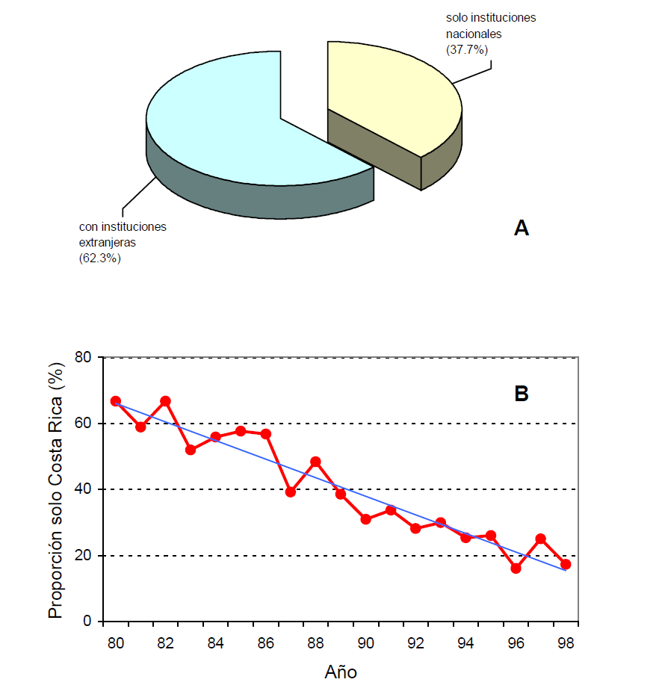
Publicaciones de autores de Costa Rica incluidas en el Science Citation Index (1980-1998)
Lomonte, B. y Ainsworth, S. (2000) Academia Nacional de Ciencias Costa Rica

Slide 22
Importancia de cooperaciones fluidas, dinámicas, no estructuradas

Slide 23
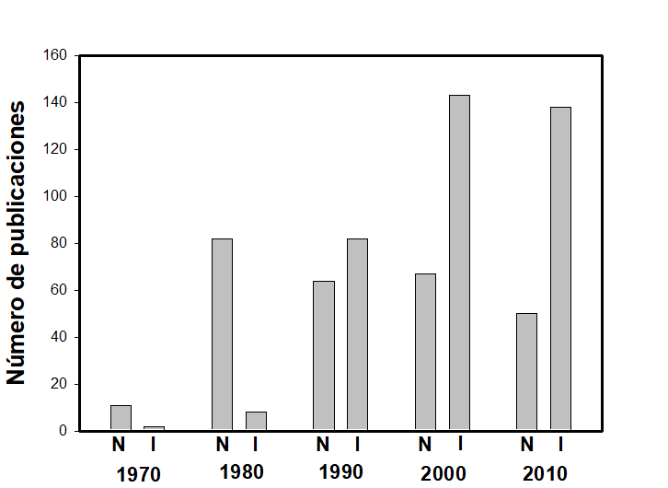
Evolución de la co-autoría de las publicaciones en el Instituto Clodomiro Picado

Slide 24
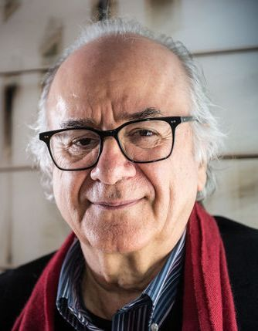
¿Cómo responder a las necesidades y demandas de los sectores externos que reclaman atención y generación de conocimiento sobre sus problemas?
Presiones hiper-privatizantes y presiones hiper-públicas
Boaventura de Sousa Santos

Slide 25
Grupos organizados de la sociedad
Sectores
comunitarios
Instituciones públicas
Economía social solidaria
Empresas públicas y privadas
Sectores culturales
Universidad de Costa Rica

Slide 26
El adecuado balance entre vínculo con sectores externos y generación de conocimiento *Vínculo remunerado y no remunerado

Slide 27
¿Qué se perfila hacia el futuro de la UCR en investigación?
¿Cómo fortalecer la investigación en un entorno político y económico adverso?
¿Cómo mantener y fortalecer la integralidad?
¿Cómo mejorar el financiamiento con fuentes internas y externas?
¿Cómo fomentar el trabajo inter- y transdisciplinario y el uso óptimo de los recursos?
¿Cómo consolidar un contingente de personal académico de alto nivel?
¿Cómo fortalecer el posgrado?
¿Cómo proyectar el conocimiento hacia la sociedad en el contexto de una filosofía que procura el bien común?

Slide 28
En buena medida, el futuro de la Universidad de Costa Rica dependerá de cuán sólidos sean su investigación, su posgrado y su vínculo con la sociedad

Slide 29
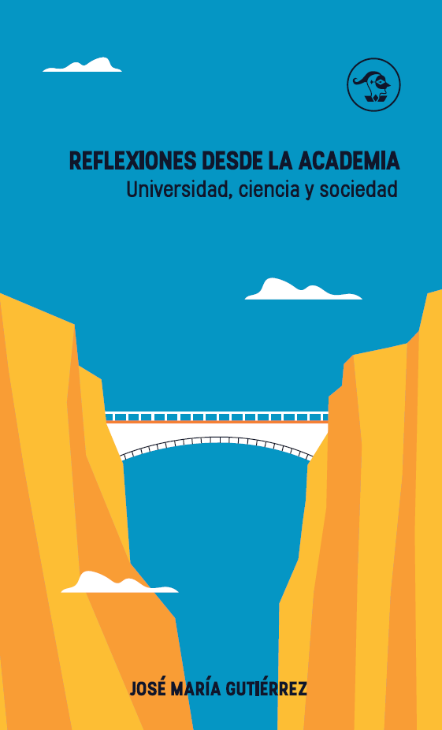
jose.gutierrez@ucr.ac.cr
http://www.kerwa.ucr.ac.cr/handle/10669/76451

